Slide 1
子計畫一
推動教師實踐自主活化教學
協作學校-市立實踐國中
113.01.09

Slide 2
北市參與活化學校(子計畫1)
「推動教師實踐自主活化教學」，共計35所學校。
市立大安國中、市立大直高中、市立五常國中、市立內湖國中、市立北安國中、市立北投國中、市立北政國中、市立古亭國中、市立民權國中、市立石牌國中、市立成德國中、市立百齡高中、市立明德國中、市立東湖國中、市立金華國中、市立長安國中、市立南門國中、市立南港高中、市立建成國中、市立重慶國中、市立敦化國中、市立景美國中、立景興國中、市立誠正國中、市立興福國中、立龍山國中、立雙園國中、立關渡國中、市立麗山國中、市立蘭雅國中、市立明湖國中、國立師大附中、立萬芳高中、市立弘道國中

Slide 3
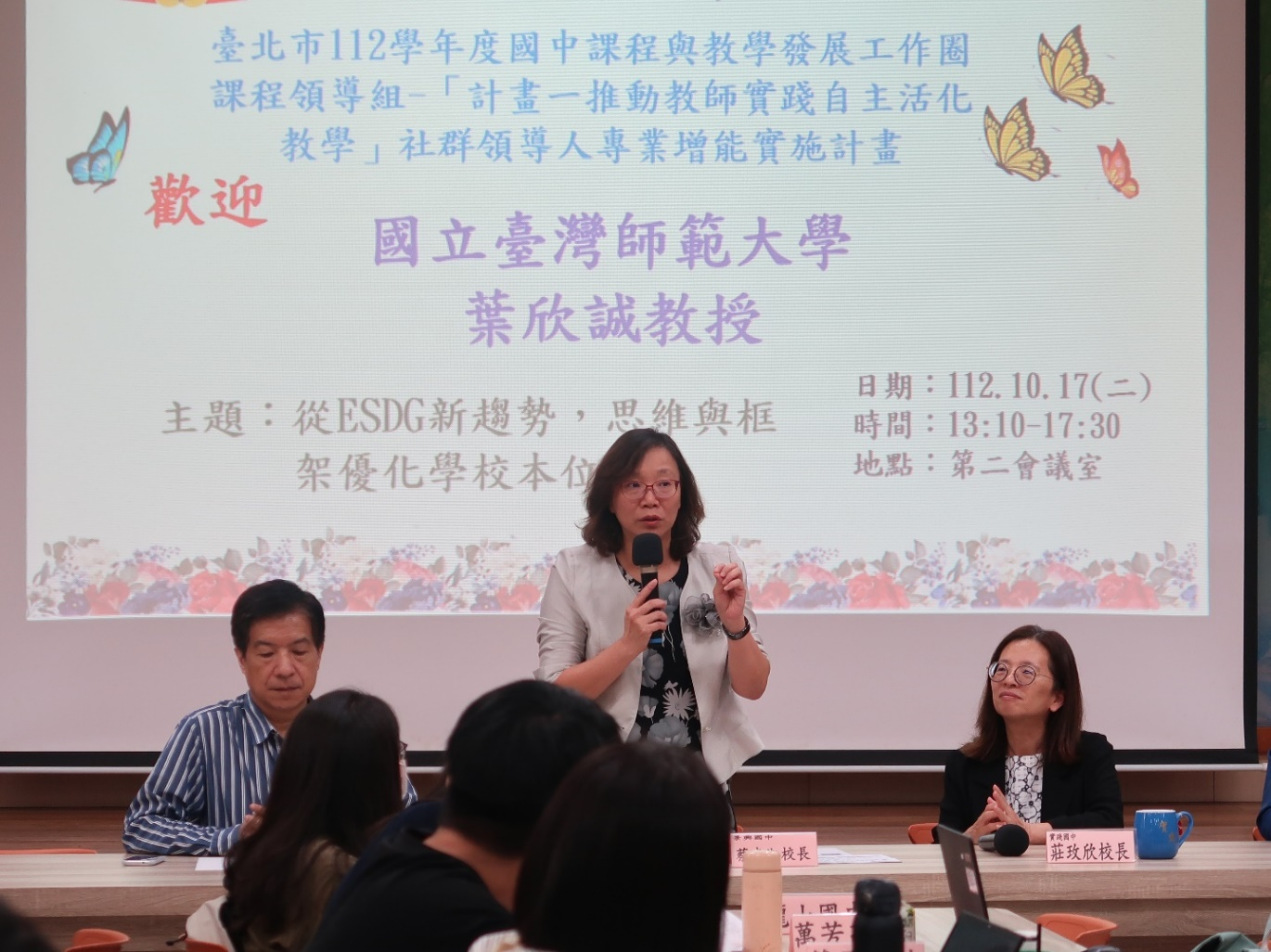
「計畫一推動教師實踐自主活化教學」
社群領導人專業增能研習
112年10月17日(星期二)13:10~17:30

Slide 4
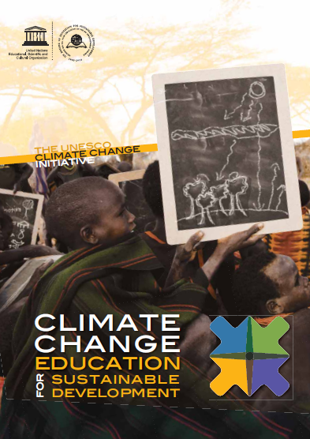

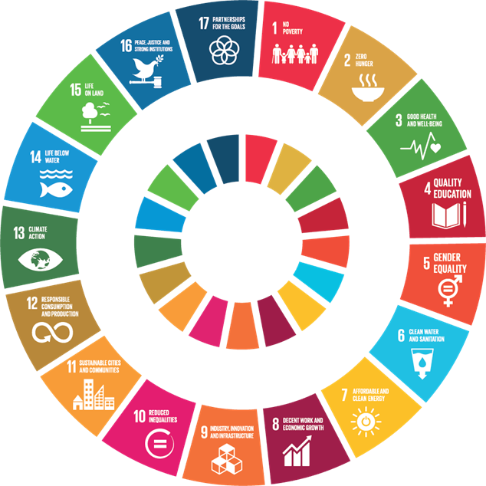
從ESDG新趨勢，思維與框架優化學校本位課程
永續發展(SD) ⇒ 永續發展教育(ESD) ⇒ 永續發展目標(SDGs)
葉欣誠 國立臺灣師範大學永續管理與環境教育研究所

Slide 5
重點摘要
永續發展(SD)、SDGs、ESG、CSR….發生背景、順序與歷史脈絡開始介紹，以氣候變遷來看永續發展，介紹永續發展的核心概念、行動、計畫方案、策略與目標。
說明The Sustainable Development Goals (SDGs)，SDGs價值主張的具體實踐：DEI(多樣性、平等、共融)。
說明正在發生的新趨勢：ESD+SDG= ESDG，以及ESD+SDG教育目標設定案例。
介紹永續發展目標(SDGs)融入校本課程可能模式，說明永續發展教育的基本範疇與性質。
現場老師分組發想SDGs課程，寫在海報上並進行分享。

Slide 6
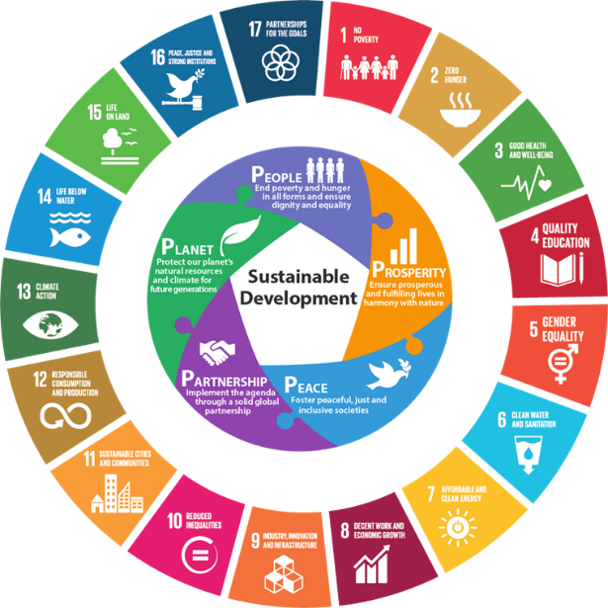
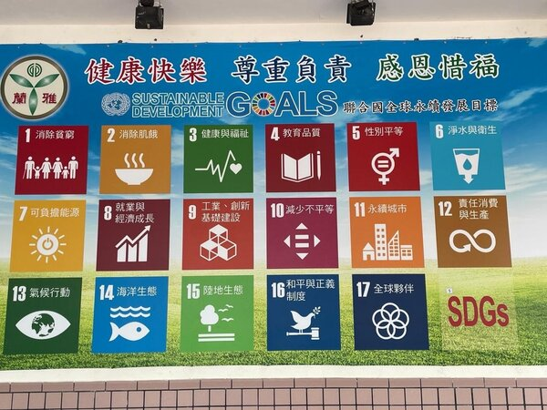
SDGs
SDGs
  「永續發展目標」
  教育部推動SDGS
永續發展(SD)
  永續繼續發展的意思
  與SDGs有關係
  永續發展目標，永續發展
永續發展教育(ESD)
6

Slide 7

什麼是 永續發展？
What is sustainable development?
7

Slide 8

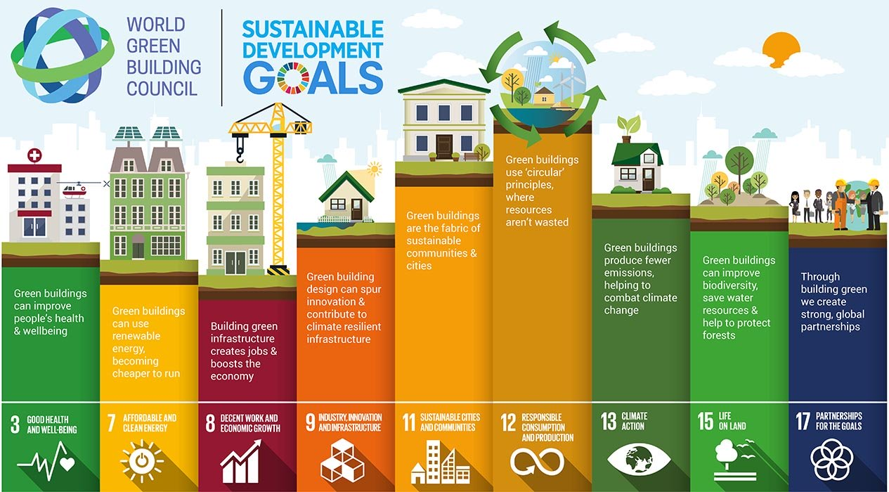
永續發展的關鍵字
雖然不見得看到了，但就是…
人 people

Slide 9

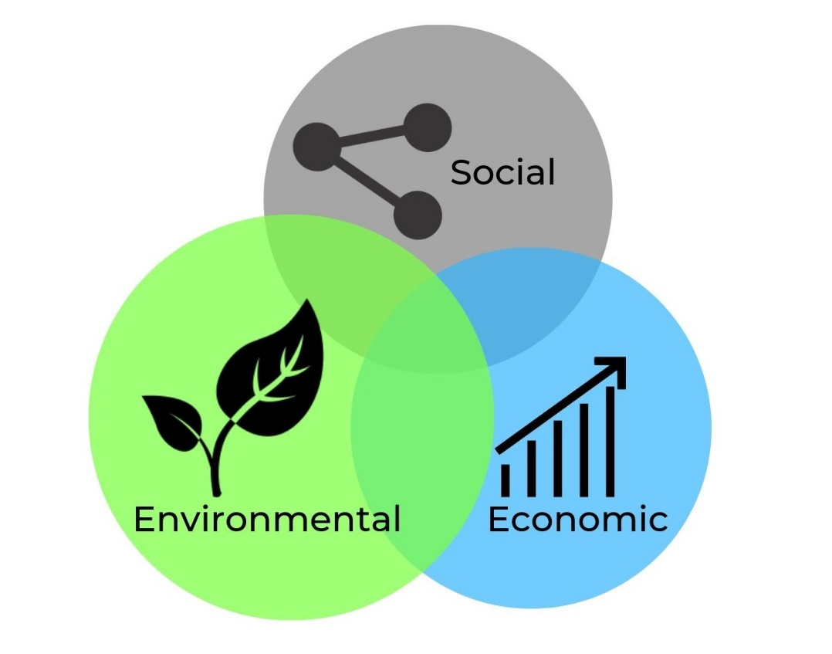
永續發展
脈絡與意義
永續發展≠環境保護
永續發展是經濟、社會、環境的綜合體

Slide 10

永續發展是人類的永續發展
不是地球的永續發展
永續發展不只是環境保護，而是社會、環境、經濟的綜合考量
永續發展的核心是世代正義
核心概念：世代正義

Slide 11
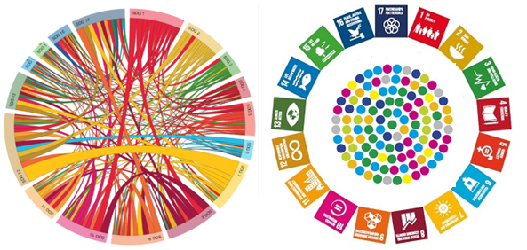
SDGs是甚麼？
一種新的語言、新的思維模式
SDGs從2015年9月份開始，是一種全球各領域相互溝通的新語言，直到2030年為止
  企業界
  政府界
  學術界
SDGs是一種整合思維模式(mindset)
  多樣化(diversity)
  包容(inclusion)
  交互影響(interconnection)
  包括所有人(no one left behind)

Slide 12
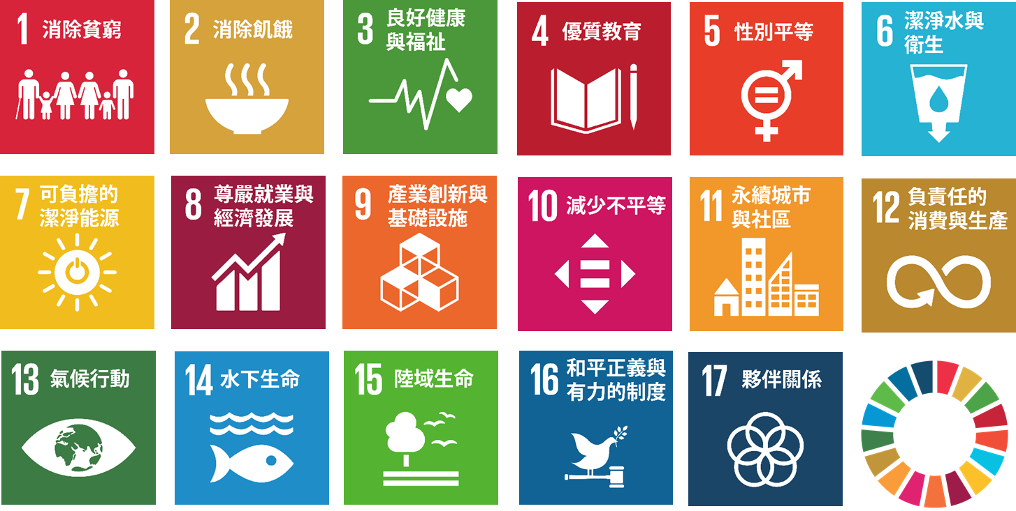
全球永續發展目標
The Sustainable Development Goals
12
17項目標、169細項目標（標的），目標年為2030年

Slide 13

正在發生的新趨勢：ESD+SDG= ESDG
永續發展目標(SDG)正如火如荼地在全世界展開各種形式的應用
永續發展教育+永續發展目標=(ESDG)是最新的教育思考方式
UNESCO (2017). Education for Sustainable Development Goals-Learning Objectives. de Fontenoy: UNESCO. http://unesdoc.unesco.org/images/0024/002474/247444e.pdf

Slide 14



ESD+SDG教育目標設定案例(1)
SDG6: Clean Water and Sanitation
（潔淨的水與衛生）
  意涵：確保水與衛生管理的存在與永續管理
學習目標
  認知
    瞭解水是生命的基本條件、水量與水質的重要性、水污染與缺水的成因、效應與後果（等5項）
  社會與情意
    能夠參加社區提昇水與衛生管理的活動（等5項）
  行為
    能夠與地方政府合作提昇地方的能量與自給自足（等5項）

Slide 15


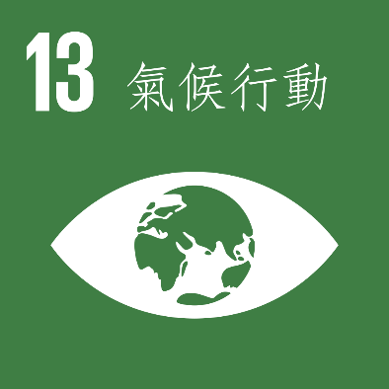
ESD+SDG教育目標設定案例(2)
SDG13: Climate Action（氣候行動）
  意涵：採取對抗氣候變遷的緊急行動
學習目標
  認知
    學習者了解溫室效應是一種因地球表面一層氣體而有的自然現象（等5項）
  社會與情意
    能夠說明氣候變遷的生態動力學，和氣候變遷造成的環境、社會、經濟與倫理的衝擊（等5項）
  行為
    能夠評估自己的私人生活或工作是否氣候友善與改善措施

Slide 16

補充說明：ESDG融入校本課程

Slide 17

永續發展目標(SDGs)融入校本課程
可能模式
Level 3
SD/ESD/SDGs直接作為校本課程的主題
  永續發展作為學校的核心特色
  核心能力+教育題材均基於SDG發展
Level 2
改造原有的校本課程
  價值與思維模式的改造：ESD化
  框架、視角與內容的改造：SDG化
Level 1
校本課程+SDG連連看
  原課程架構為主＋SDGs
  以SDGs為架構，搭配原課程內容

Slide 18
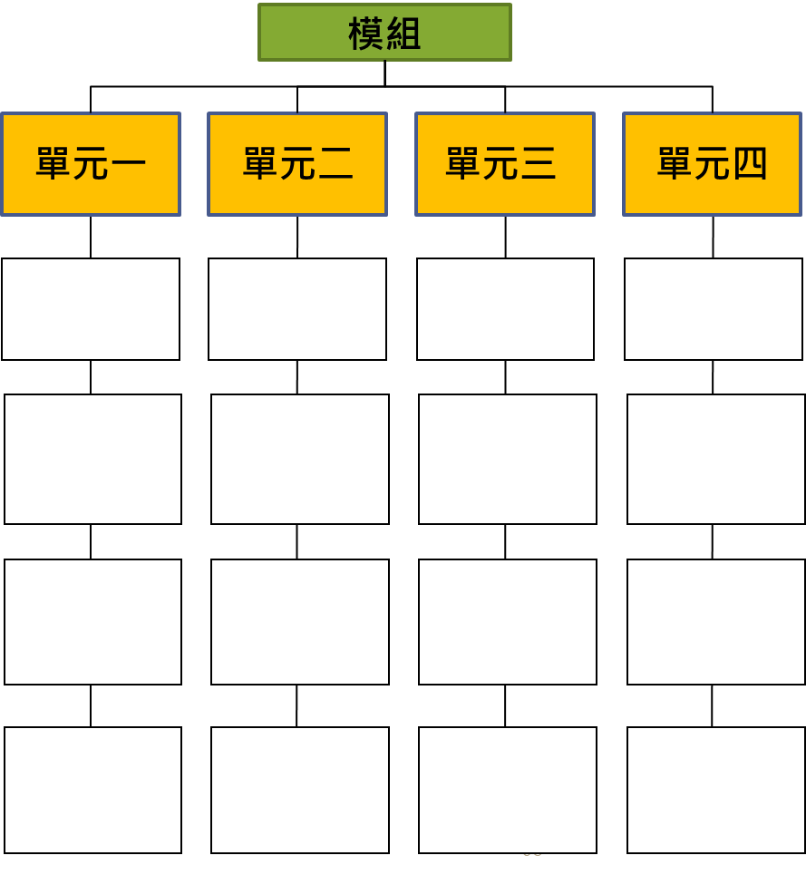
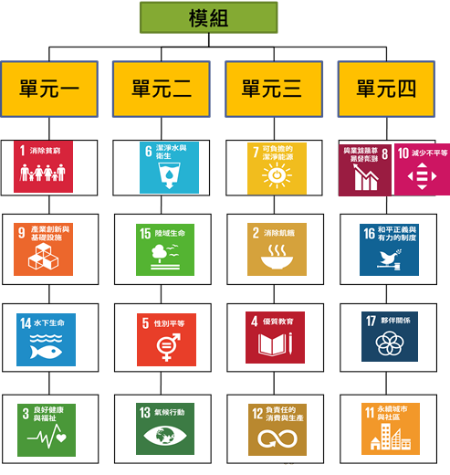
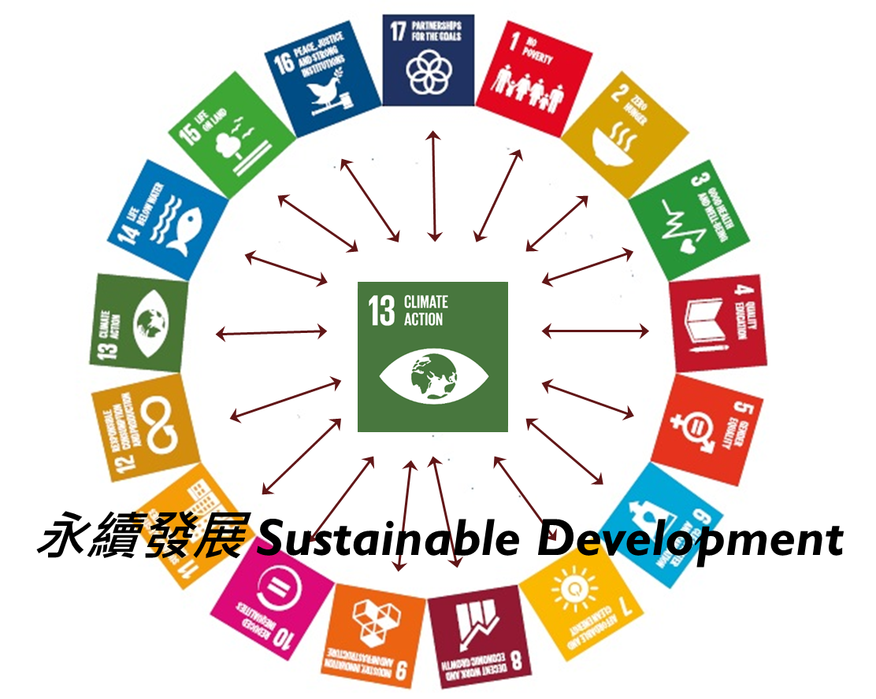
校本課程+SDG連連看
Level 1
原課程架構為主＋SDGs
  原校本課程為主體，SDGs作為外加包裝
以SDGs為架構，搭配原課程內容
  解構原校本課程，SDGs作為核心框架與元件，進行重構

Slide 19

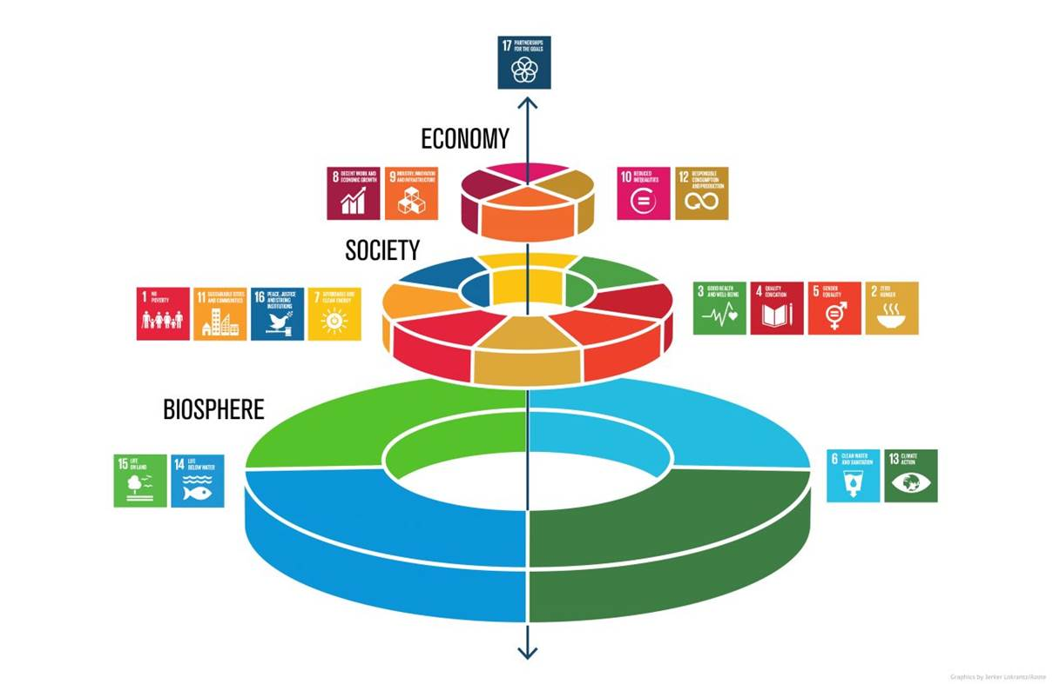
改造原有的校本課程
Level 2
價值與思維模式的改造：ESD化
  檢視原課程是否具備SD的基本價值
  檢查基準：
    空間與時間的立體感
    理性與感性
    科學基礎
    跨領域
框架、視角與內容
的改造：SDG化

Slide 20
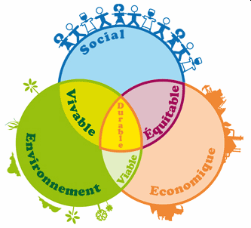
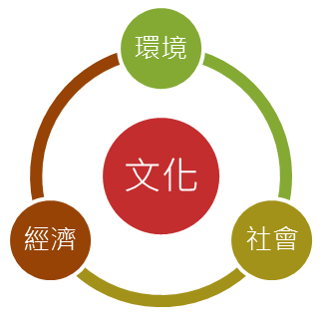
SD/ESD/SDGs直接作為校本課程的主題
Level 3
真正的「永續校園」
以永續發展(SD)相關概念與內容作為規畫校本課程的核心思維
強調永續發展教育(ESD)的特色與要求
善用永續發展目標(SDGs)與標的(targets)
搭配本國或在地文化特色
20

Slide 21
ESD課程編制原則
資料來源：加拿大Learning for a Sustainable Future網站
http://resources4rethinking.ca/en/resource/citizen-science-climate-curriculum
Principle
Consideration of Alternative Perspectives | A. 考量所有可能的不同觀點
Multiple Dimensions of Problems & Solutions | B. 問題與解答的多重維度（時間、空間）
Respects Complexity | C. 尊重「複雜性」*
Acting on Learning | D. 學習過程中有所行動
Values Education | E. 價值教育
Empathy & Respect for Humans | F. 同理心與對人類的尊重
Personal Affinity with Earth | G. 個人與地球（自然）的親近
Locally-Focused Learning | H. 聚焦地方的學習
Past, Present & Future | I. 過去、現在與未來
*複雜性(complexity)原為一系統科學名詞，係指各子系統有其個別作用，然各子系統之間有複雜的相互作用，可能產生額外的效應，而非各子系統效應的加總。簡而言之，複雜系統的解答難以直觀或簡易看出，我們必須擺脫「標準答案」的思維模式，接受沒有標準答案的客觀事實。包括人的因素（文化、宗教、政治、利害關係….）的系統，更是如此。

Slide 22
分組討論
分為四組老師，分別選擇一個綜合性議題，設計一個課程模組架構
三個議題分別為
  氣候變遷
  糧食安全
  世界和平
  DEI
請運用UNESCO 2017 「教育以達成永續發展目標」的針對各SDG建議的內容發想模組與教案的主題或故事。
請參照下頁的原則與結構圖

Slide 23
跨領域、跨議題、跨視角的ESD
請討論與設計模組大要架構
核心議題
涵蓋哪些SDG
跨領域
  可以融入8大領域的多個
跨議題
  可以融入19個議題的多個，不限於特定議題
跨視角
  永續發展視角：經濟、社會、環境兼籌並顧
  每一個教案（教學設計）均連結多個SDG，且模組連結的SDG超過5個，且跨越經濟、社會、環境，勿偏於一個角度
主題一
主題二
主題三
主題四
對應的SDG與target
符合的ESD課程編制原則
相關的學習領域(科目)、議題（子題）
教學策略
學習目標

Slide 24

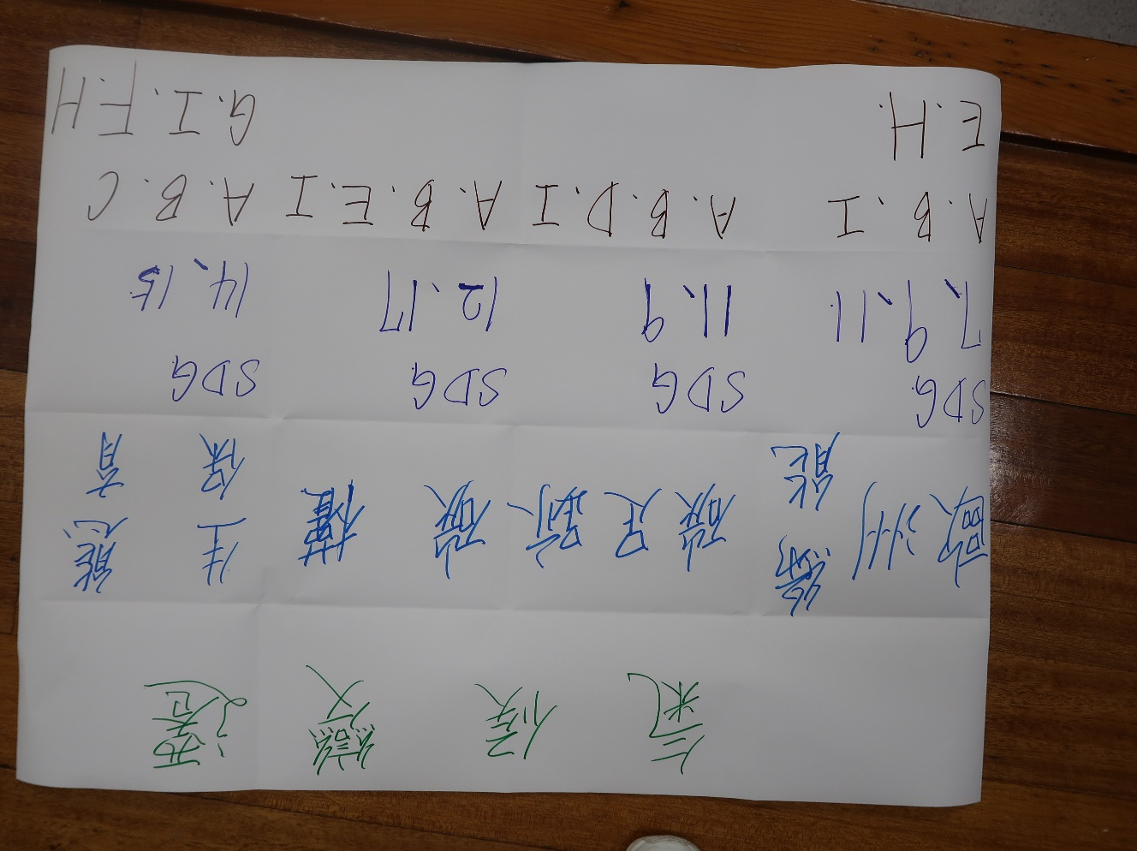
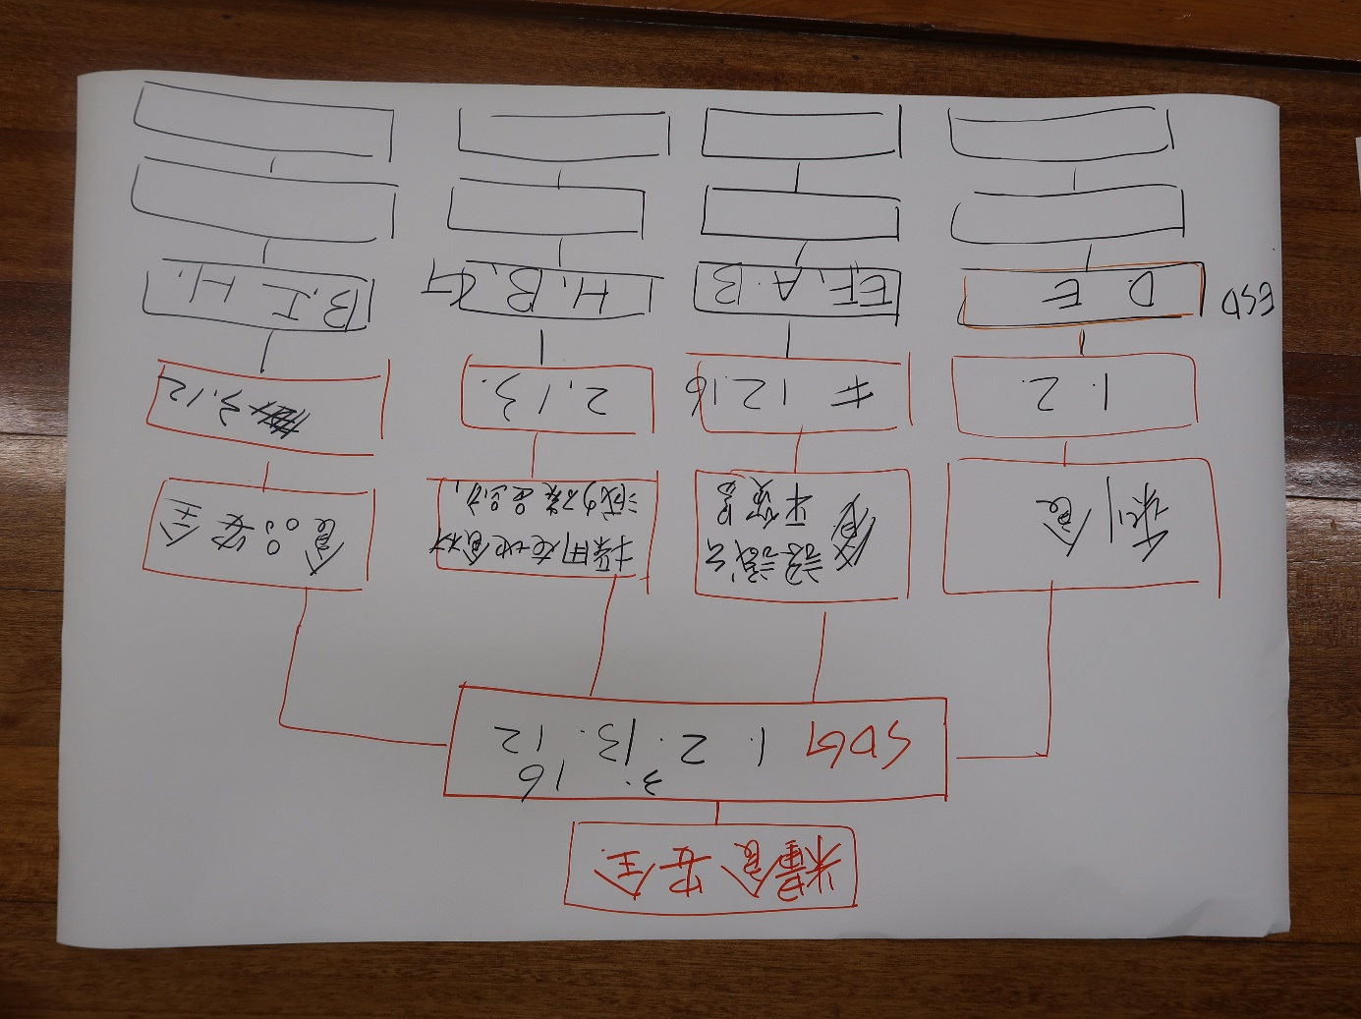
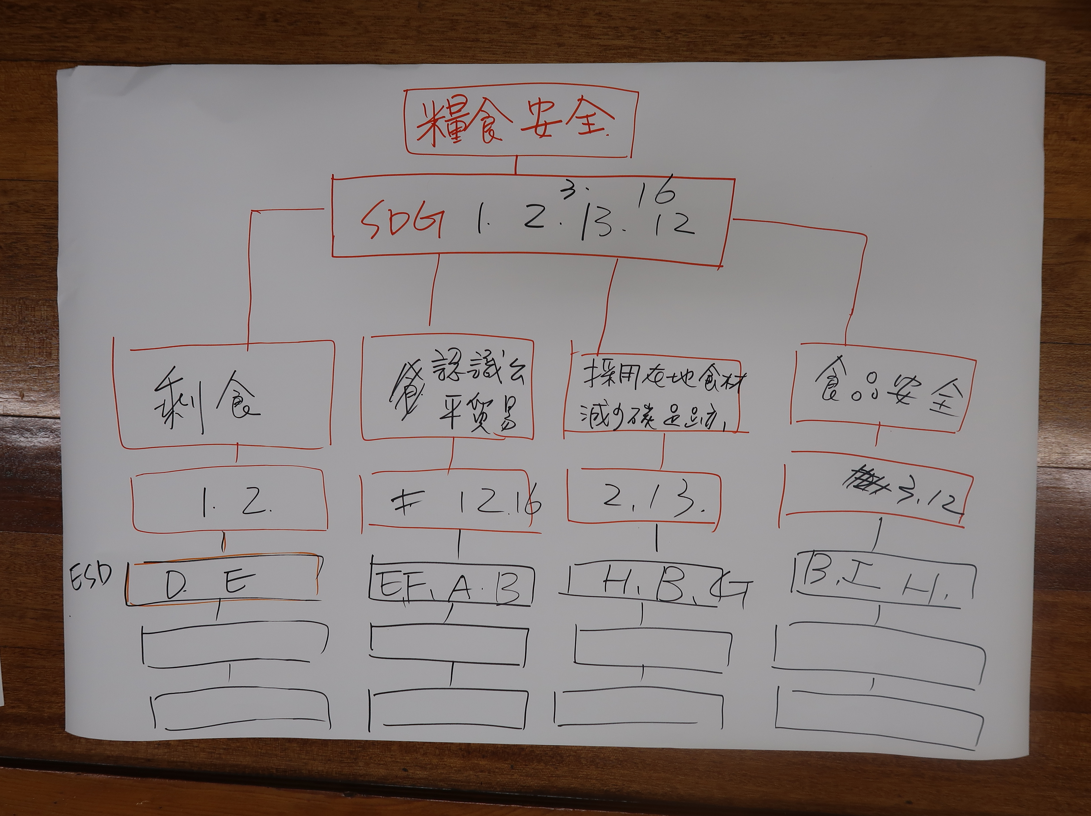
分組活動成果

Slide 25
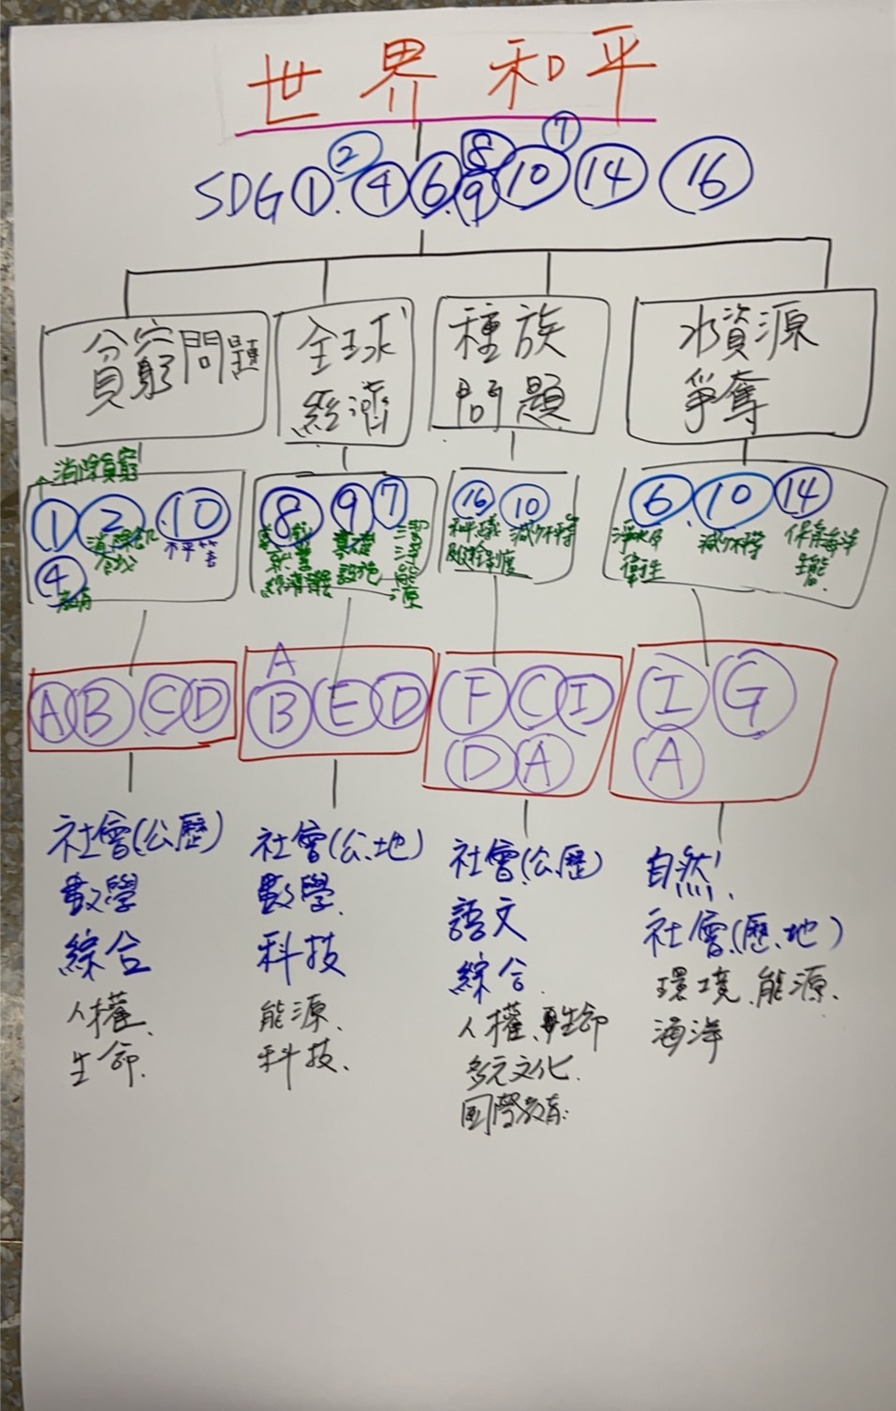
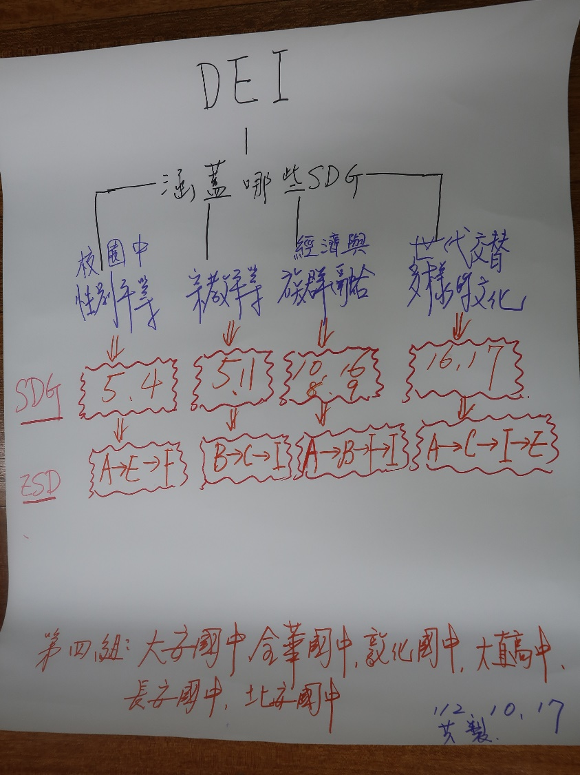
分組活動成果

Slide 26
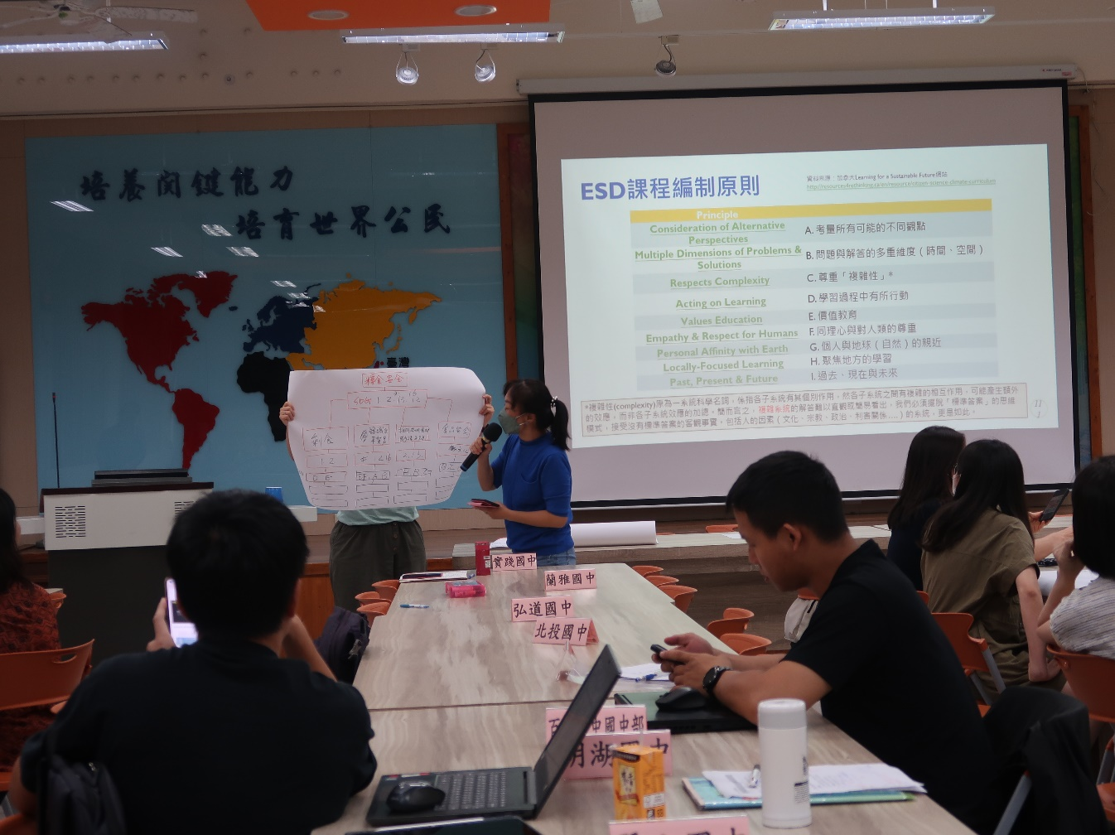
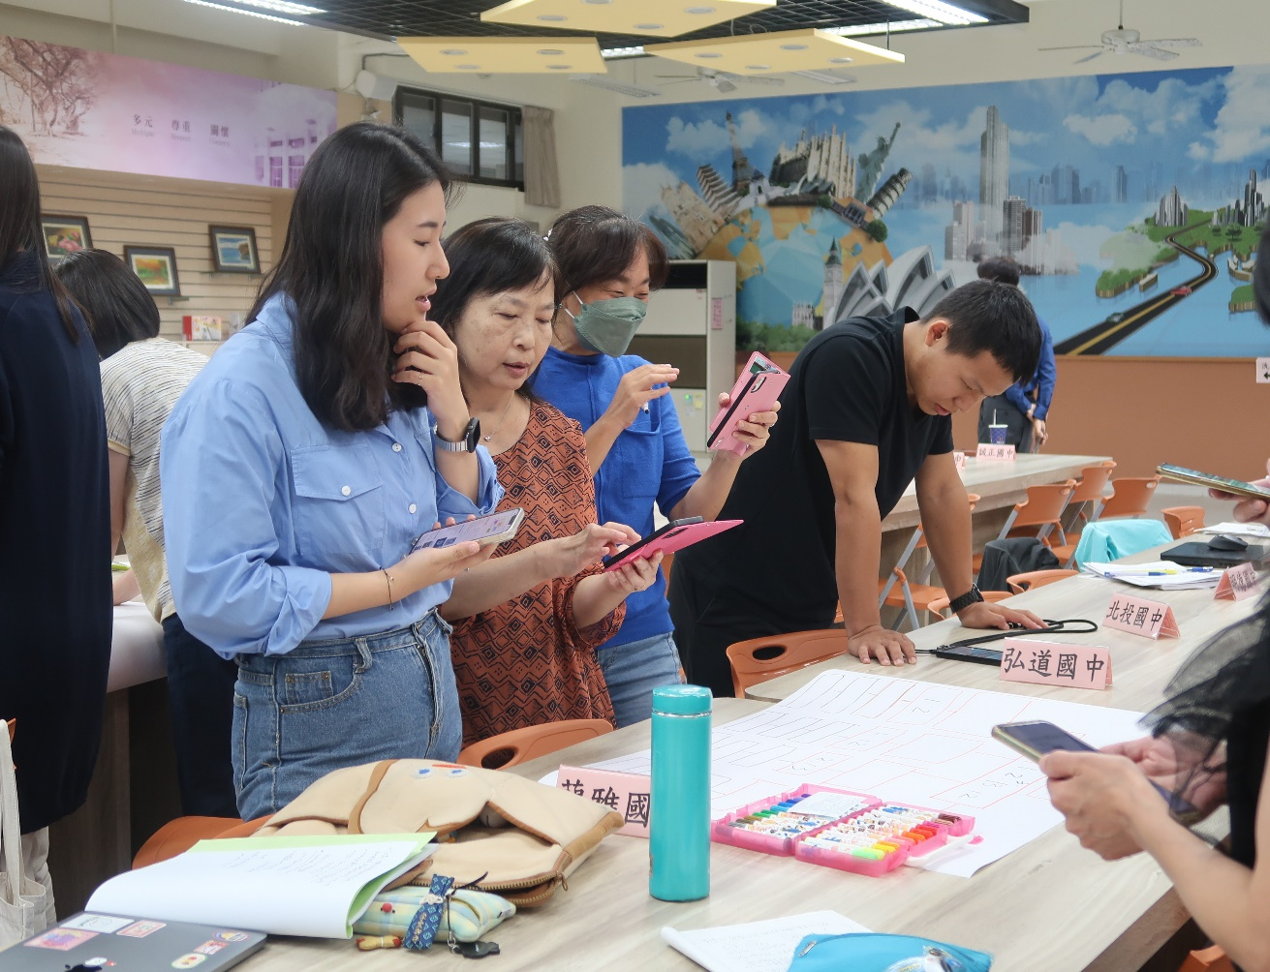


活動照片

Slide 27
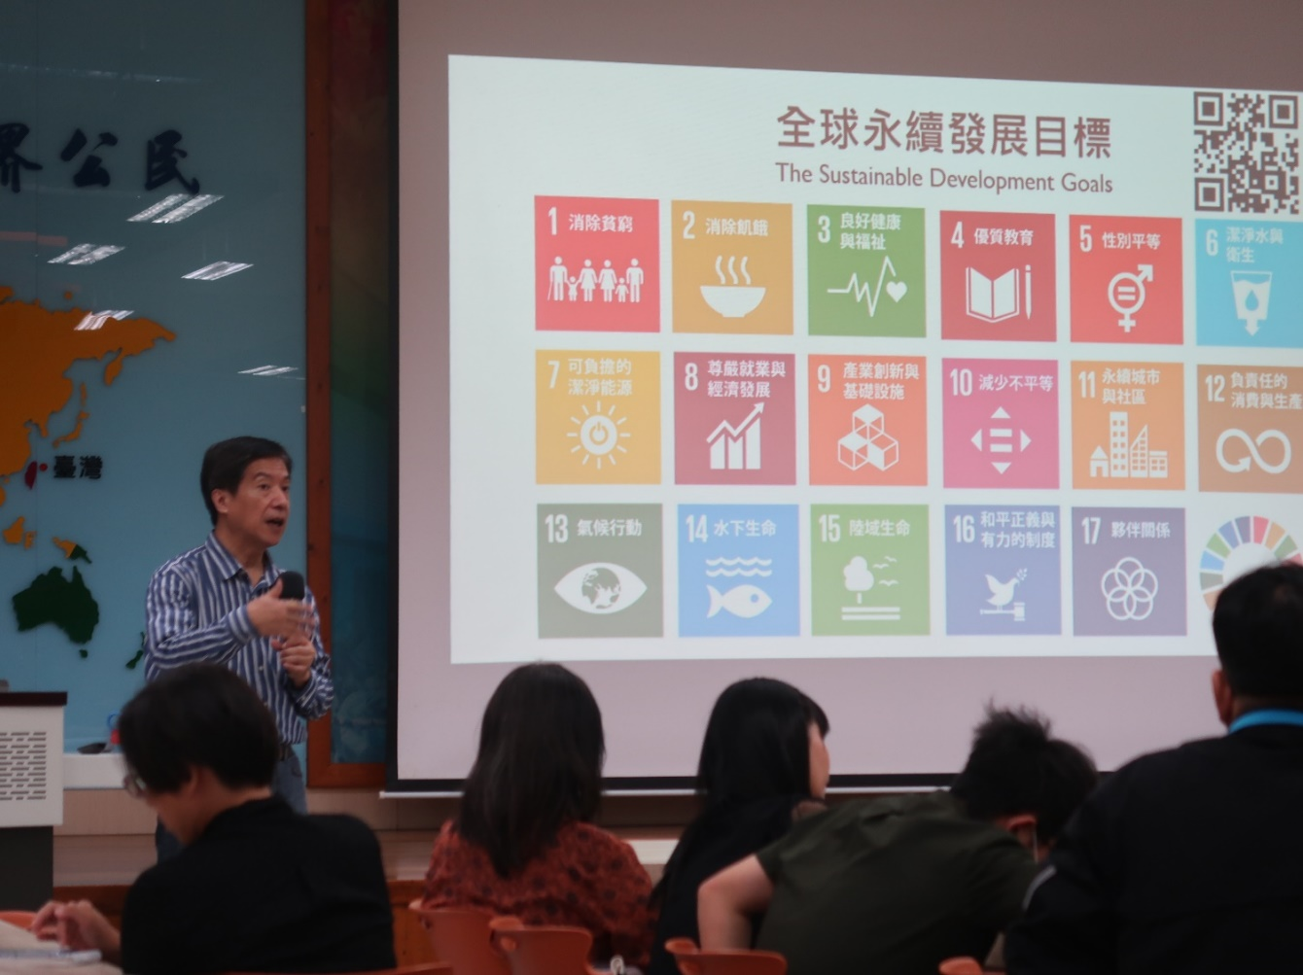
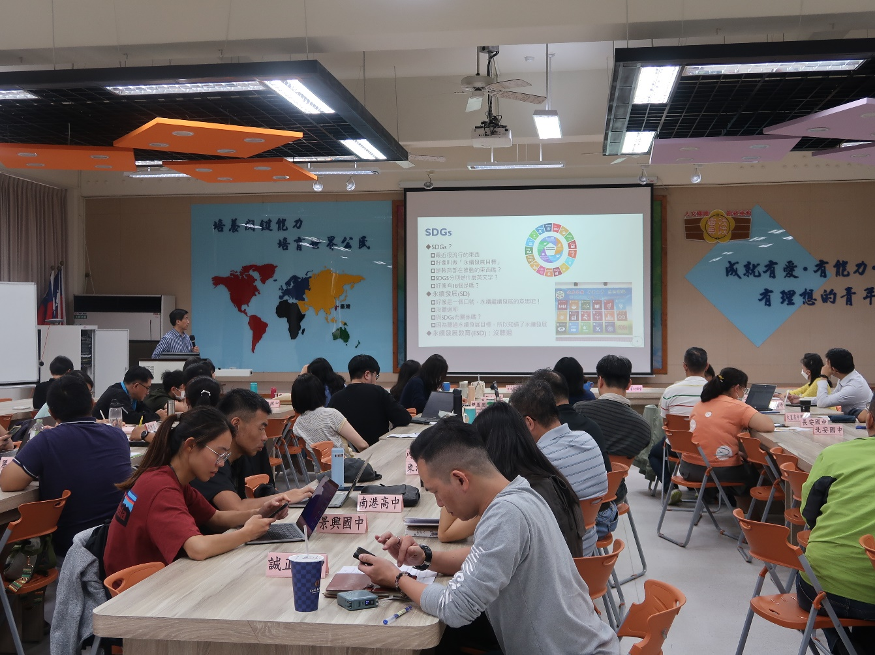
活動照片

Slide 28
研習教師回饋
對設計SDGs課程更有概念，更深入認識SDGs，對於SDGs課程設計有更深化的了解。
講師在SDGS上有豐富的知識，並能帶出實務，能讓老師們有學習設計課程的體驗。
對於SDGS的歷史脈絡，並且有更多方法能融入指標，同時有可以依據，幫助課程設計。

Slide 29
感 謝 聆 聽

